Slide 1


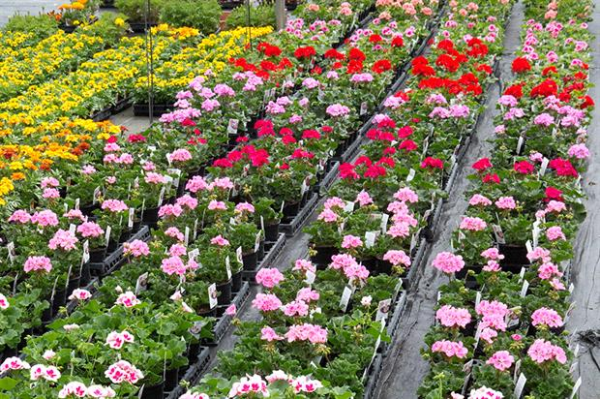
স্বাগতম
সকলকে শুভেচ্ছা
অনিমেষ মন্ডল,
সহকারী শিক্ষক (আই,সি,টি), দত্তগাতী দামুখালী মাধ্যমিক বিদ্যালয়,
অভয়নগর,যশোর।
মোবা:০১৭২১৪৭৯০৬৭

Slide 2

পাঠ পরিচিতি
শ্রেণি: ষষ্ঠ।
বিষয়: তথ্য ও যোগাযোগ প্রযুক্তি।
সাধারণ পাঠ: তথ্য ও যোগাযোগ প্রযুক্তি সংশ্লিষ্ট যন্ত্রপাতি।
বিশেষ পাঠ: প্রসেসর ও মাদারবোর্ড।
সময়: ৫০মিনিট।
তারিখ: 19/10/২০১9ইং।

Slide 3

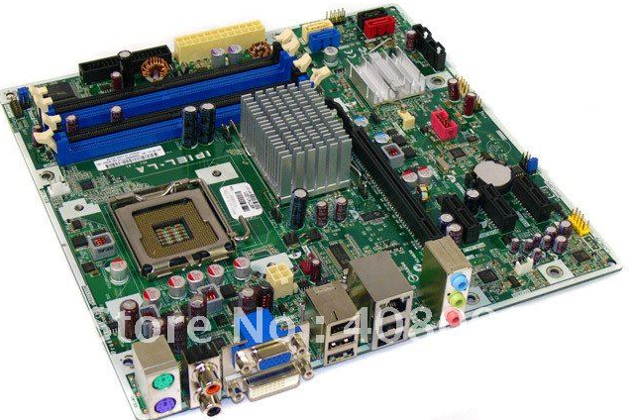
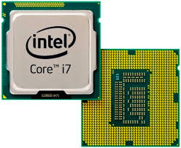
ছবিগুলো লক্ষ্য কর

Slide 4
পাঠ ঘোষনা
আজকের পাঠ
প্রসেসর ও মাদারবোর্ড

Slide 5
শিখনফল
এই পাঠ শেষে শিক্ষার্থীরা---
১। প্রসেসর কী তা বলতে পারবে।
২। প্রসেসরের কাজ বর্ণনা করতে পারবে।
৩। মাদার বোর্ডকে মায়ের সাথে তুলনা করা হয়েছে কেন ব্যাখ্যা করতে পারবে।

Slide 6
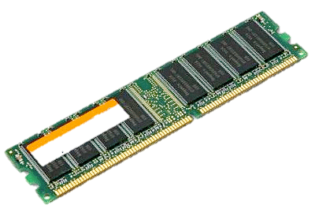
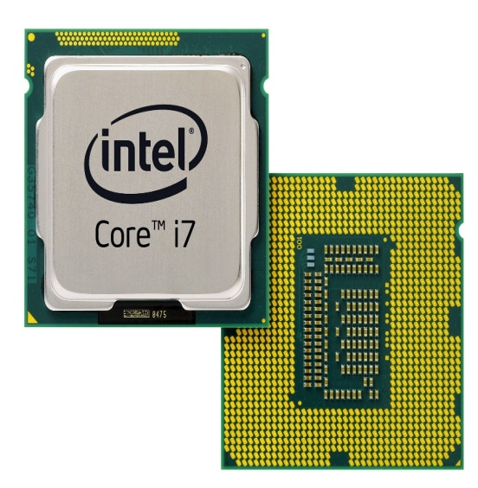
মেমোরি থেকে তথ্য দেওয়া নেওয়া করে কে?
প্রসেসর

Slide 7

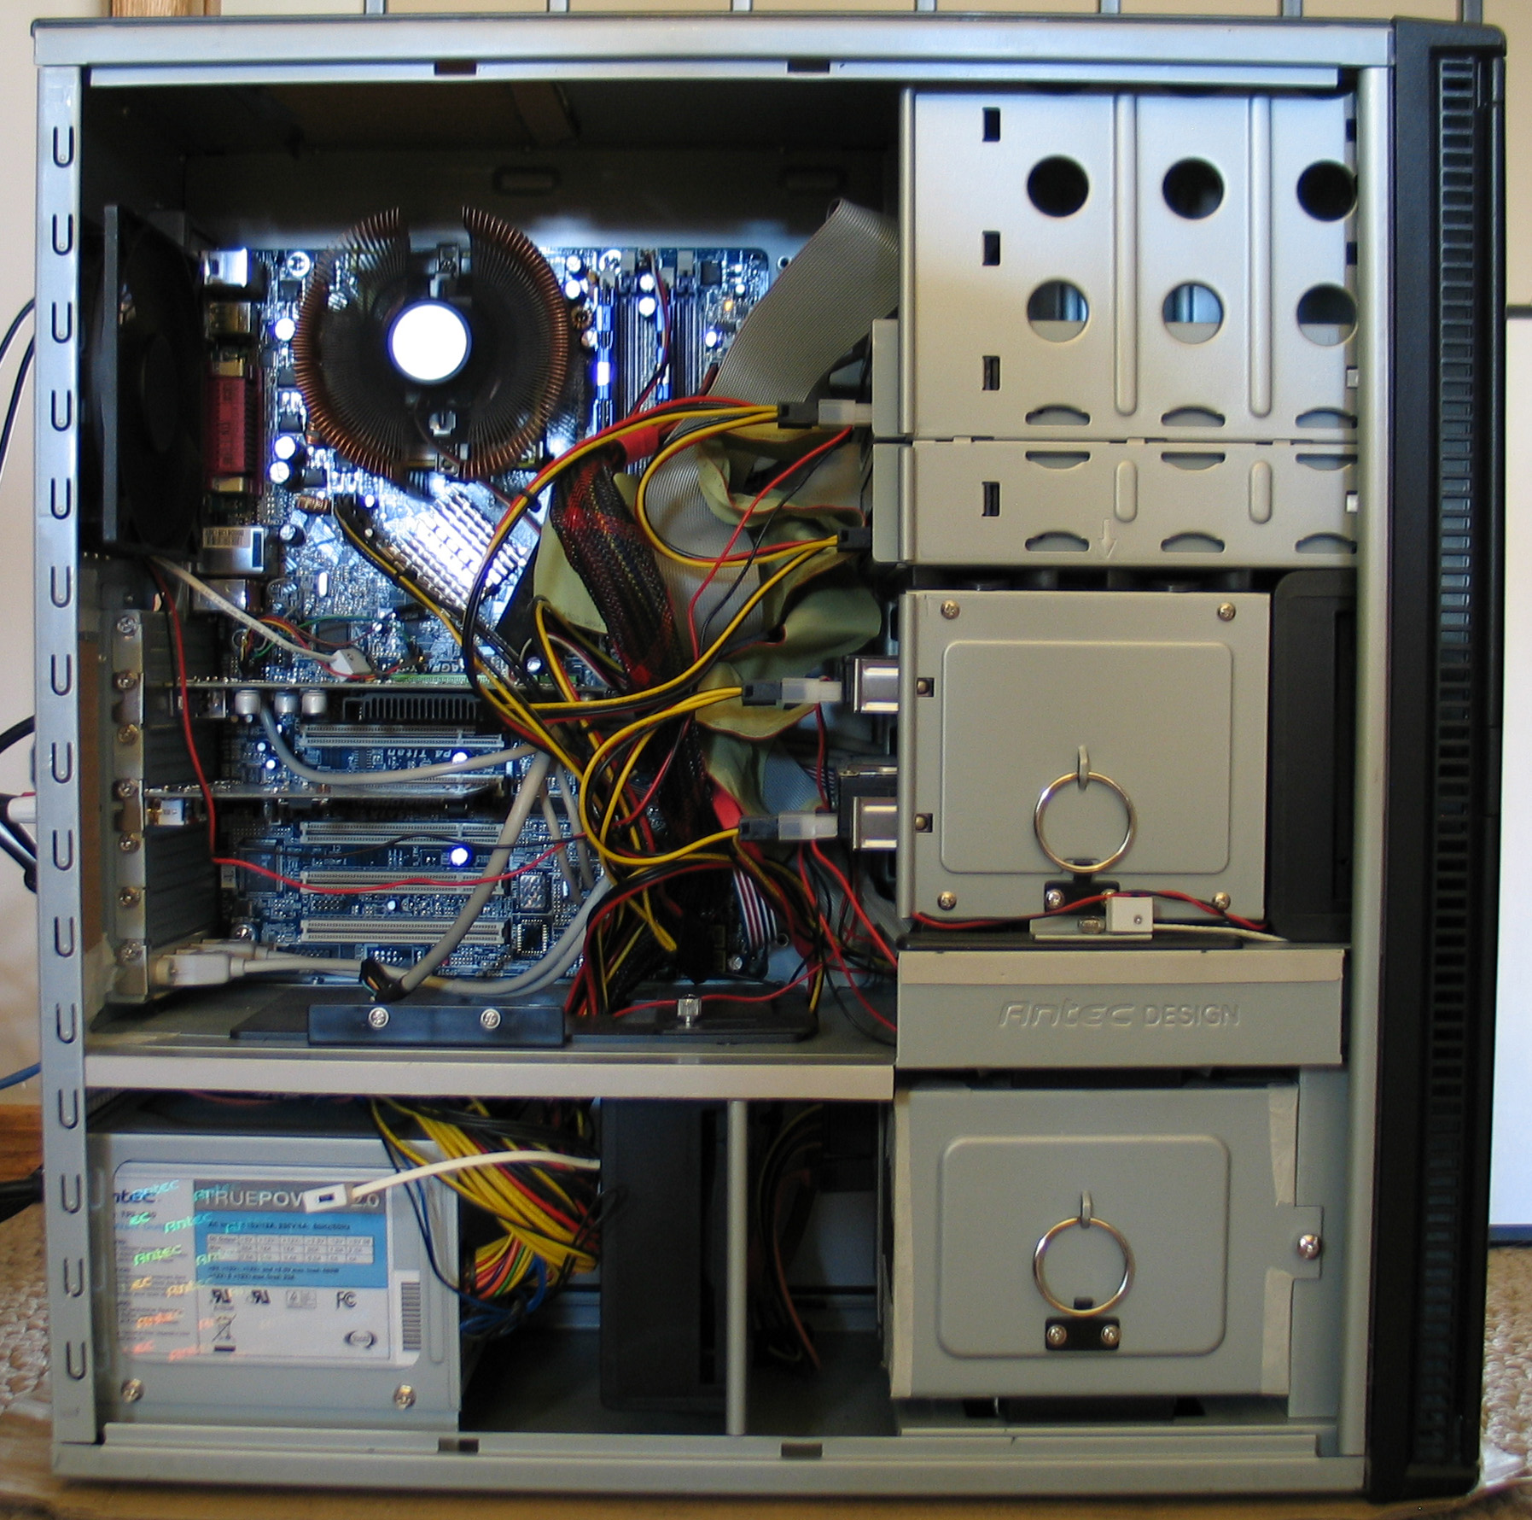
সিপিইউ এর ঢাকনা খুললে আমরা কী দেখতে পাব?

Slide 8

একক কাজ
প্রসেসর কী?
উত্তরটি মিলিয়ে নাও
কম্পিউটারের যে অংশ মেমোরি থেকে তথ্য দেওয়া-নেওয়া করে এবং সেগুলো প্রক্রিয়া করে তাকে প্রসেসর বলে।

Slide 9
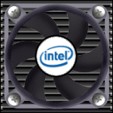
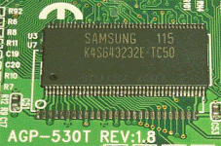
মাদারবোর্ডের সবচেয়ে গরুত্বপূর্ণ অংশ কোনটি?
প্রসেসর
ফ্যান

Slide 10

মাদারবোর্ড
মাদারবোর্ড এর সাথে তুলনা করা হয় মায়ের। কেননা মা যেমন তার সন্তানকে আগলে রাখেন তেমনি মাদারবোর্ডেও সকল ইলেক্ট্রনিক খুটিঁনাটি সুন্দরভাবে লাগানো থাকে।

Slide 11
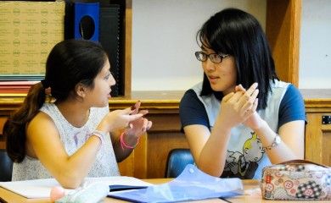
জোড়ায় কাজ
প্রসেসরের কাজ কী কী?

Slide 12

মূল্যায়ন
১। প্রসেসর কী ?
২। মাদারবোর্ডের ২/৩ টি কাজ বর্ণনা কর?
৩। মাদারবোর্ডকে কেন মায়ের সাথে তুলনা করা হয়?

Slide 13
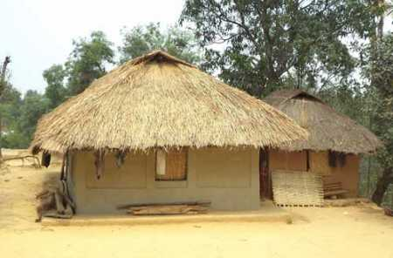

বাড়ির কাজ
মাদার বোর্ডের সবচেয়ে গুরুত্বপূর্ণ ডিভাইস কোনটি বলে তুমি মনে কর এবং তোমার উত্তরের স্বপক্ষে যুক্তি দাও।

Slide 14

সকলকে ধন্যবাদ

